Slide 2
স্বাগতম

Slide 3
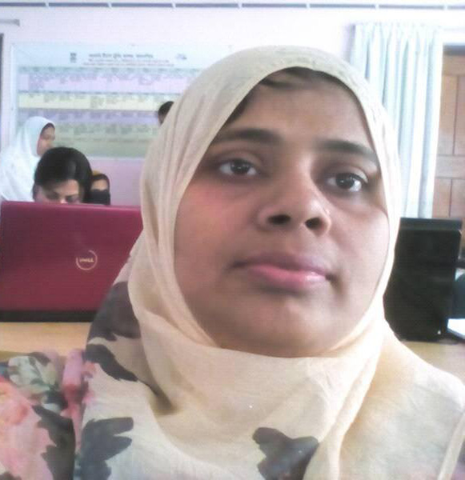
পরিচিতি
অধ্যায়ঃপ্রথম
পিরিয়ডঃ প্রথম
সময়ঃ৫০মিনিট
সাদেকা সুলতানা
সহকারী শিক্ষক (কম্পিউটার)
কটিয়াদী পাইলট মডেল উচ্চ বিদ্যালয়
Email: sadekakpbhs@gmail.com

Slide 4
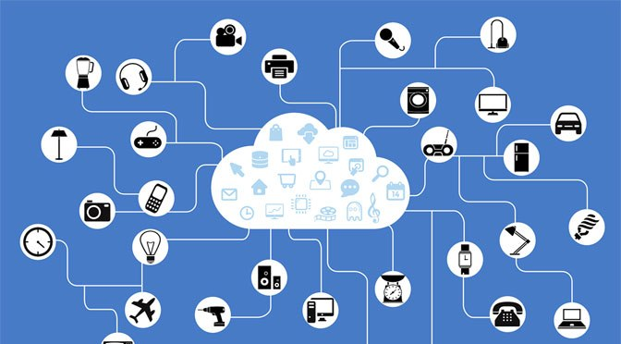
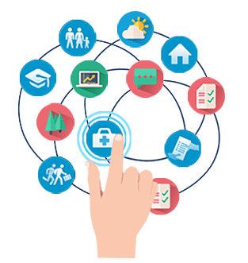
এ চিত্র গুলো কিসের…………………?

Slide 5
ভিডিওটি দেখ ও শোন………।।

Slide 6
ই-গভর্ন্যান্স ও বাংলাদেশ

Slide 7
শিখনফল
ই-গভর্ন্যান্স কি তা বলতে পারবে।
ই-গভর্ন্যান্স সেবা সনাক্ত করতে পারবে।
ই-গভর্ন্যান্স এর অবদান ব্যাখ্যা করতে পারবে।

Slide 8
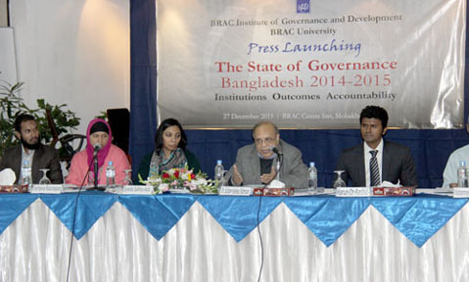
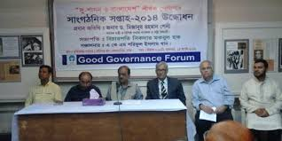
গভর্ন্যান্স ও সুশাসন
ই-গভর্ন্যান্স ও সুশাসনের জন্য প্রয়োজন স্বচ্ছতা ও জবাবদিহিতা

Slide 9
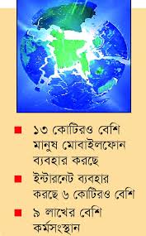
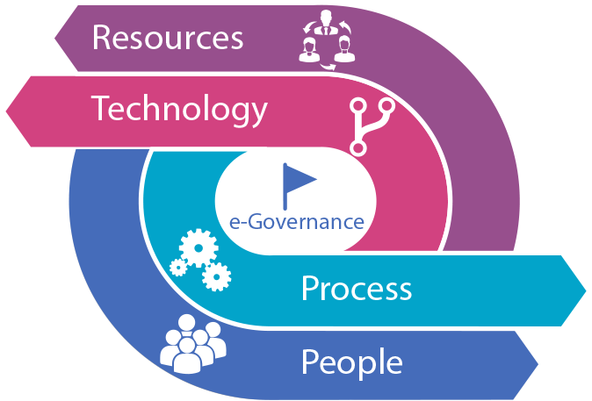
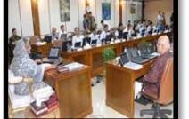
ডিজিটাল ব্যাবস্থা প্রচলন
শাসন ব্যবস্থায় ও প্রক্রিয়ায় ইলেক্ট্রনিক বা ডিজিটাল পদ্ধতির প্রয়োগই হচ্ছে ই-গভর্ন্যান্স।

Slide 10
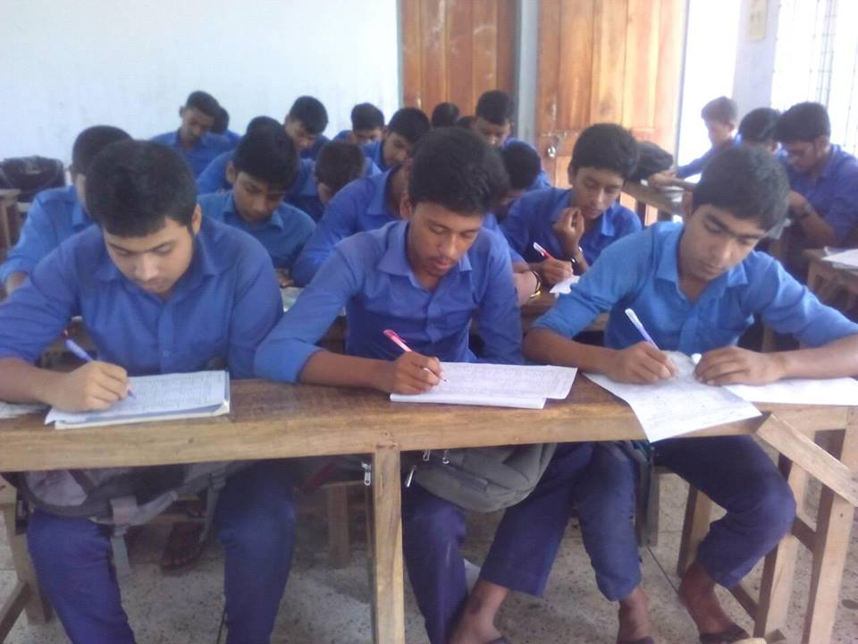
একক কাজ
ই-গভর্ন্যান্স ও সুশাসনের জন্য কি প্রয়োজন ?
ই-গভর্ন্যান্স কী ?

Slide 11
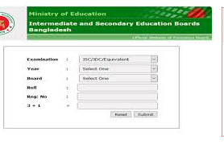
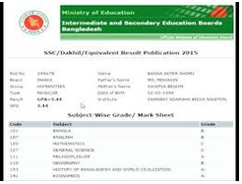
ই-সেবা সমূহ
পরীক্ষার ফলপ্রকাশ
পরীক্ষার ফলাফল ইন্টারনেট ও মোবাইল ফোনে এস, এম, এস এর মাধ্যমে দ্রুত জানা যায়।

Slide 12
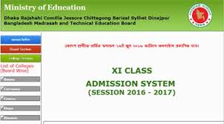
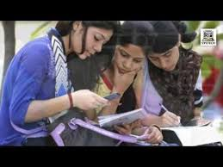
উচ্চ শিক্ষা প্রতিষ্ঠানে অনলাইন আবেদন
উচ্চ শিক্ষা প্রতিষ্ঠানে আবেদন করার সুবিধা।
বর্তমানে মোবাইল ফোনে আবেদন করতে পারে ফলে ভর্তিচ্ছুদের ভর্তির আবেদন জোগাড় ও জমা দেওয়ার জন্য শহর থেকে শহরে ঘুরতে হয়না ।

Slide 13
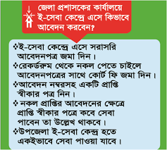
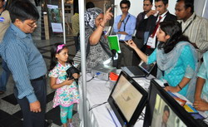
জেলা ই-সেবা
জেলা প্রশাসকের কার্যালয়ে সকল সেবা সল্প সময়ে,কম খরচে ঝামেলাহীনভাবে পাওয়ার জন্য চালু হয়েছে জেলা ই-সেবা কেন্দ্র। ফলে যে সেবা পেতে ২/৩সপ্তাহ সময় লাগতো,সেটি এখন ২-৫দিনে পাওয়া যাচ্ছে। তথ্য ডিজিটালকরণের ফলে সিদ্ধান্ত গ্রহণে ৮০-৯০ শতাংশ সময় কম লাগছে।

Slide 14
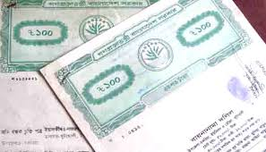
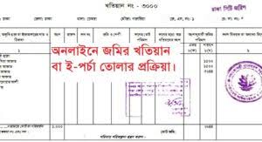
দলিল
পর্চা
স্বচ্ছতা ও জবাবদিহিতা বৃদ্ধির পাশাপাশি বিভিন্ন দলিল, পর্চা প্রভৃতির নকল প্রদানে সংশ্লিষ্ট দপ্তরের সক্ষমতাও বৃদ্ধি পেয়েছে।

Slide 15
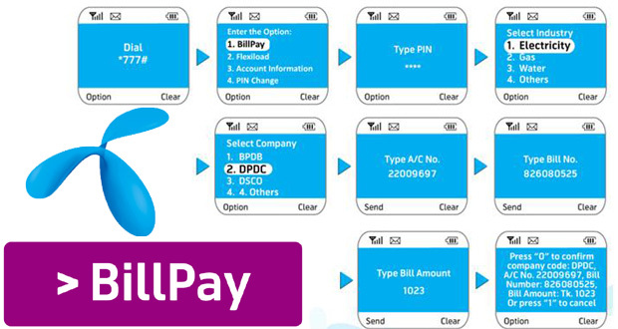
মোবাইলে বিদুৎ বিল পরিশোধ

Slide 16
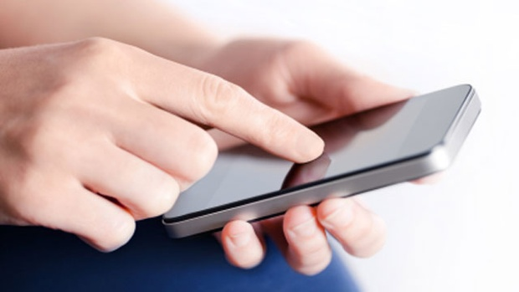
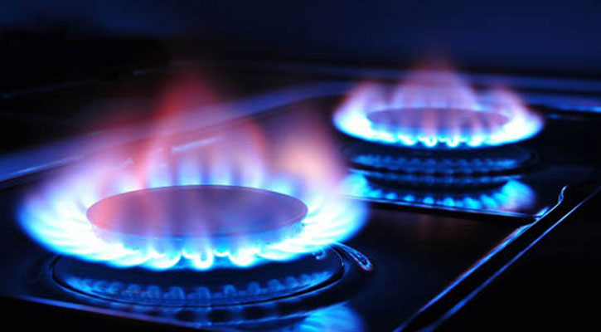
মোবাইলে গ্যাস বিল পরিশোধ

Slide 17
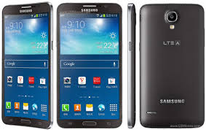
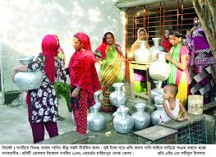
মোবাইলে পানির বিল পরিশোধ
বিদুৎ, গ্যাস, পানি ইত্যাদি বিল পরিশোধের গতানুগতিক পদ্ধতি খুবই সময়সাপেক্ষ এবং যন্ত্রনাদায়ক। কেবল বিদুৎ নয় পানি ও গ্যাসের বিল ও এখন অনলাইনে ও মোবাইল ফোনে পরিশোধ করা যায়।

Slide 18
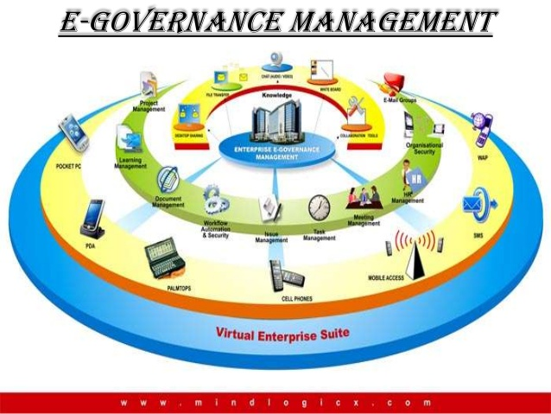
জোড়ায় কাজ
ই-গভর্ন্যান্স এর পাঁচটি সেবা লিখ।

Slide 19
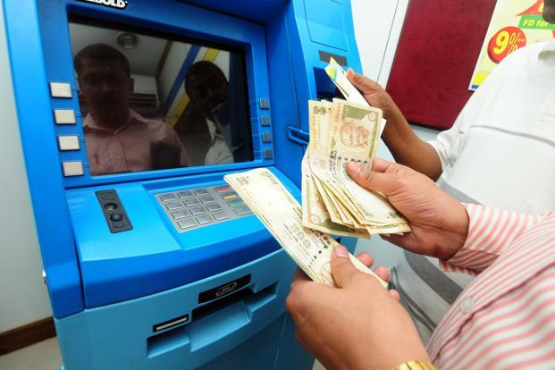
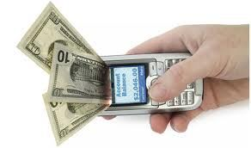
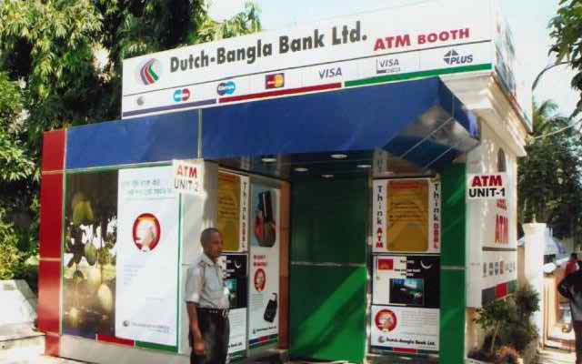
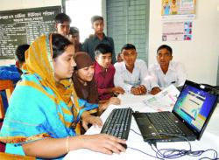
ATM সেবা
মোবাইল ব্যাংকিং
তথ্য সেবা
DBBL
ই-গভর্ন্যান্স এর মূল বিষয় হলো- নাগরিকের জীবন মান উন্নত করা ও হয়রানিমুক্ত করা।
ই-গভর্ন্যান্স এর মাধ্যমে কোনো কোনো কার্যক্রম ৩৬৫ দিনে ২৪ ঘণ্টা সম্ভব।

Slide 20
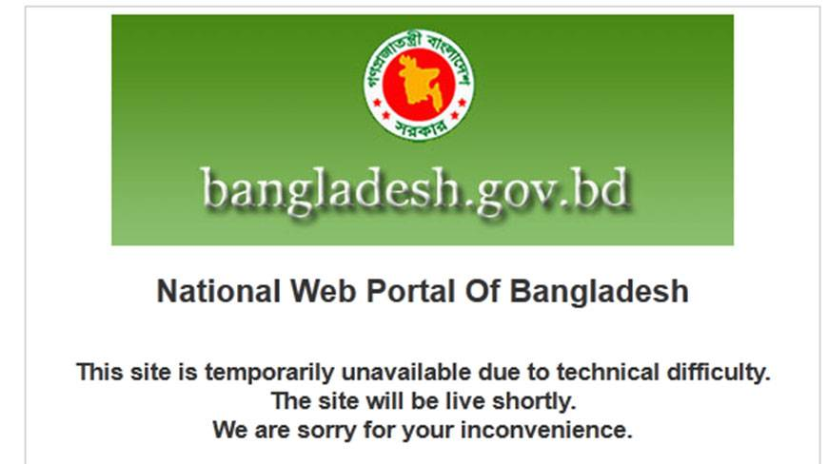
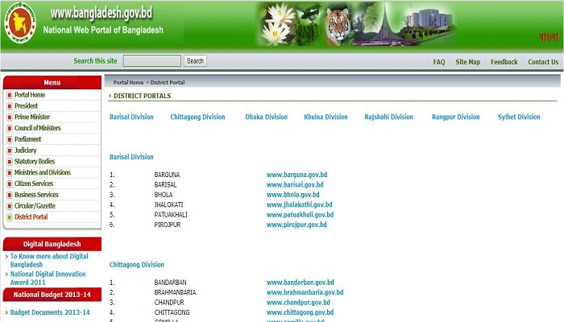
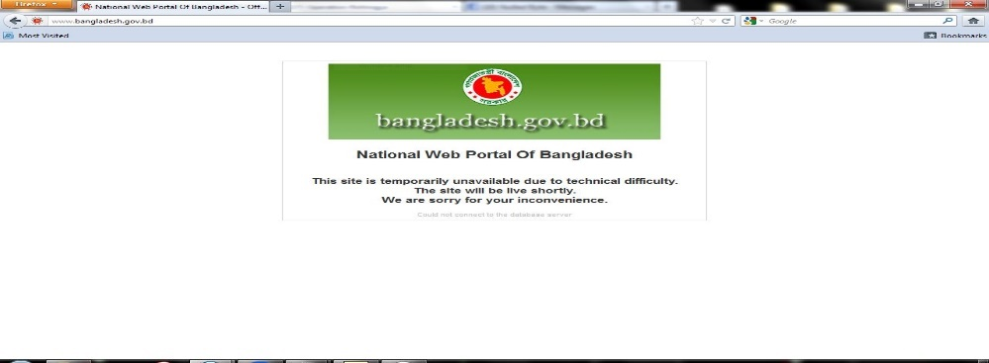
ই-গভর্ন্যান্স চালুর ফলে সরকারী দপ্তরসমূহের আন্তঃসংযোগ বৃদ্ধি পেয়েছে। কর্মীদের দক্ষতাও বেড়েছে। ফলে দ্রুত সেবা প্রদান সম্ভব হচ্ছে ।

Slide 21
মূল্যায়ন
বাংলাদেশ সরকারের ই-সেবার ক্ষেত্রসমূহ কী কী ?
ই-গভর্ন্যান্সের মূল বিষয় কী ?
ই-গভর্ন্যান্স চালুর ফলে কি কি সবিধা হয়েছে ?

Slide 22
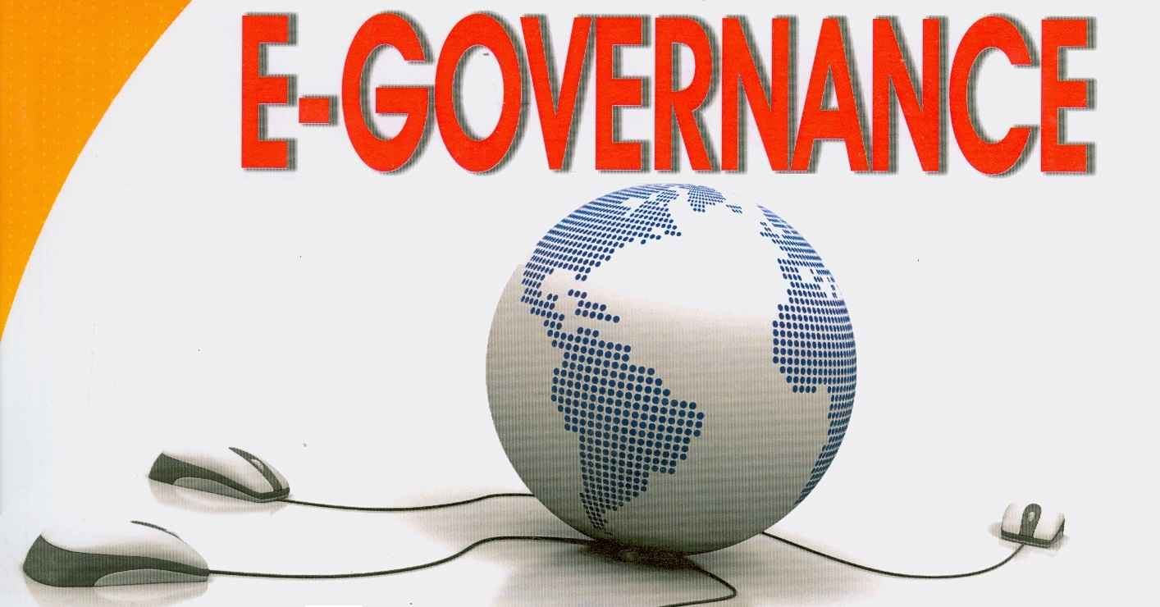
বাড়ীর কাজ
ই-গভর্ন্যান্সের অবদান সংক্ষেপে লিখ।

Slide 23
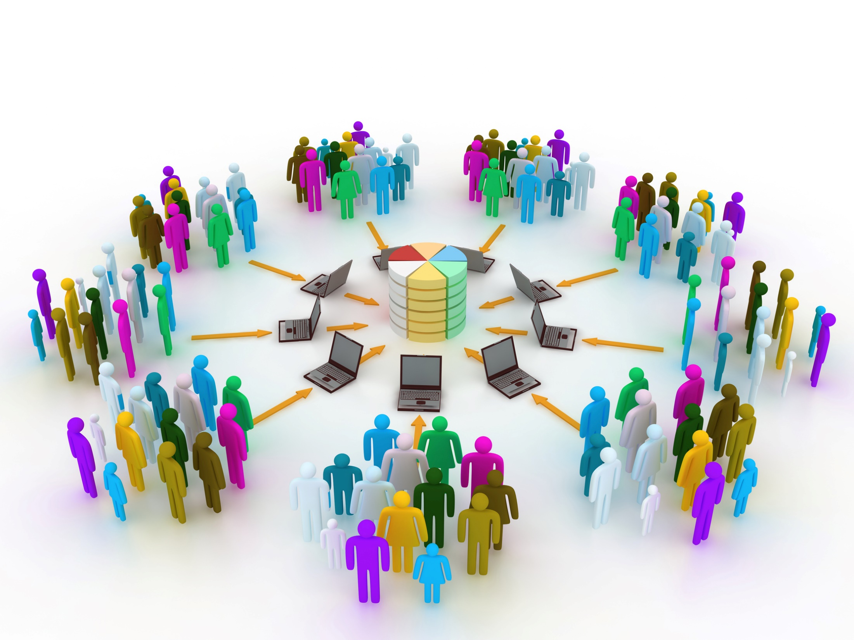
ধন্যবাদ

